Slide 1
CMB望遠鏡GroundBIRDの焦点面検出器アライメントと長期運用に向けた角度データ取得システムの最適化
高エネルギー物理学研究室
片岡敬涼

Slide 2
目次
CMBとGroundBIRD実験
仰角データ取得システムの改善
検出器アライメントの較正
まとめ

Slide 3
CMBとGroundBIRD実験

Slide 4
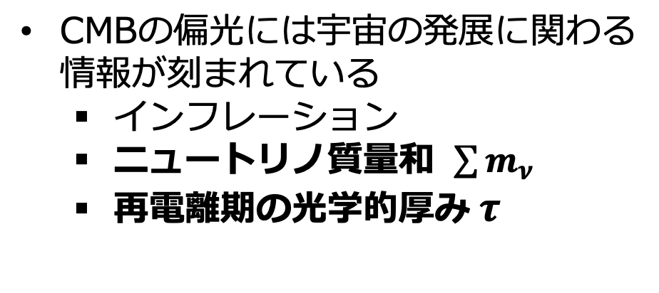
宇宙マイクロ波背景放射(CMB)
CMB : 宇宙の晴れ上がり以降、電子に散乱されずに進む光で、我々が観測できる
宇宙最古の光
CMBは2つの偏光パターンを持つ
Eモード (空間対称)
Bモード (空間非対称)
CMBの偏光には宇宙の発展に関わる情報が刻まれている
インフレーション
ニュートリノ質量和 $\sum{m_{ν}}$
再電離期の光学的厚み$τ$
Eモード
Bモード
注目！

Slide 5
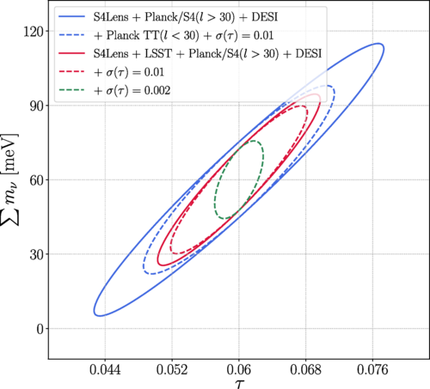
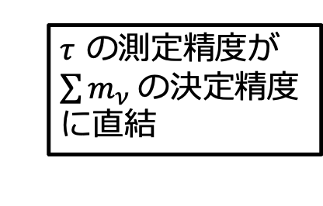
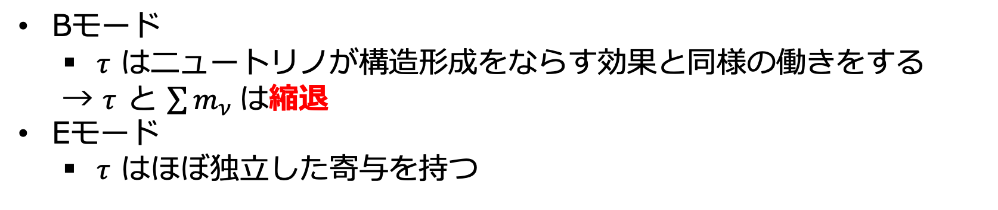
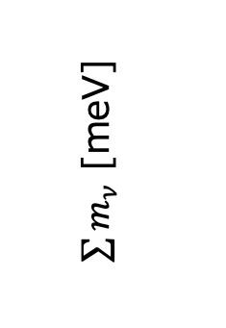
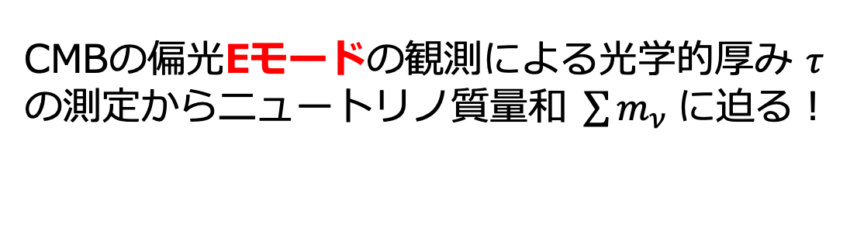
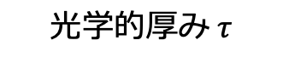
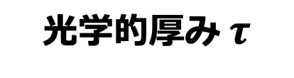

ニュートリノ質量和と光学的厚み
光学的厚み$τ$
宇宙再電離期のCMBに対する電子の不透明度を表すパラメータ
CMBの偏光に対する$\sum{m_{ν} }$と $τ$ の関係
Bモード
$τ$ はニュートリノが構造形成をならす効果と同様の働きをする
→ $τ$ と $\sum{m_{ν} }$は縮退
Eモード
$τ$ はほぼ独立した寄与を持つ
Byeonghee Yu et al.
Phys.Rev.D 107,123522 (2023)
$\sum{m_{ν}}$ [meV]
$τ$ の測定精度が $\sum{m_{ν} }$の決定精度に直結
CMBの偏光Eモードの観測による光学的厚み $τ$ の測定からニュートリノ質量和 $\sum{m_{ν} }$に迫る！
光学的厚み$τ$
Notes:
もし質量が逆階層であれば和が120meV以下で順階層を棄却できる。
一方で質量が順階層であれば和が100meV以下で逆階層を棄却できる。
これより、和が100meV以下であることがわかれば順階層であることが決定でき、階層性の分離ができる。そのため、τの測定はめちゃくちゃインパクトがある。

Slide 6
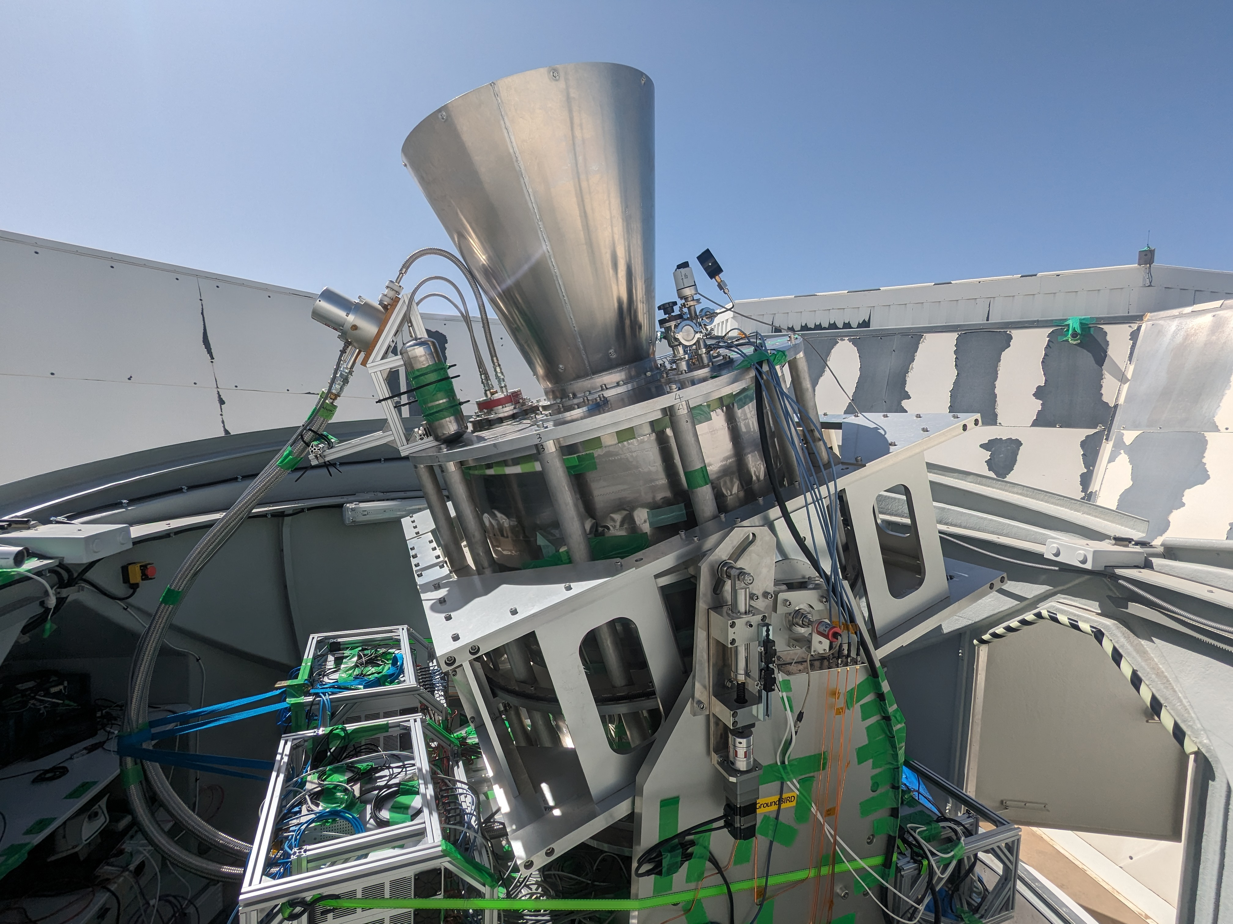
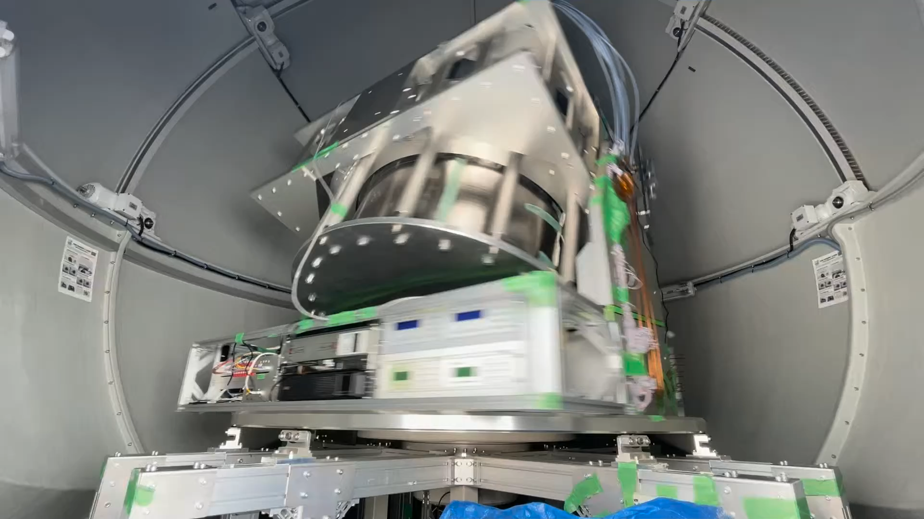
GroundBIRD実験
GroundBIRD実験 : 大角度スケール の CMB偏光を観測
物理目標 : 3年間の観測で、光学的厚み $τ$ を$σ(τ)\sim 0.01$ の精度で測定
最大で3秒で1回転の高速回転で 大気揺らぎを抑制
回転すると
標高2,400m
@スペイン領テネリフェ島
Notes:
光学的厚み : CMB光子が宇宙でとれくらい透明なのかを表す量。そのため、再電離で再び宇宙がイオン化する時にこの値は重要な値となる。

Slide 7
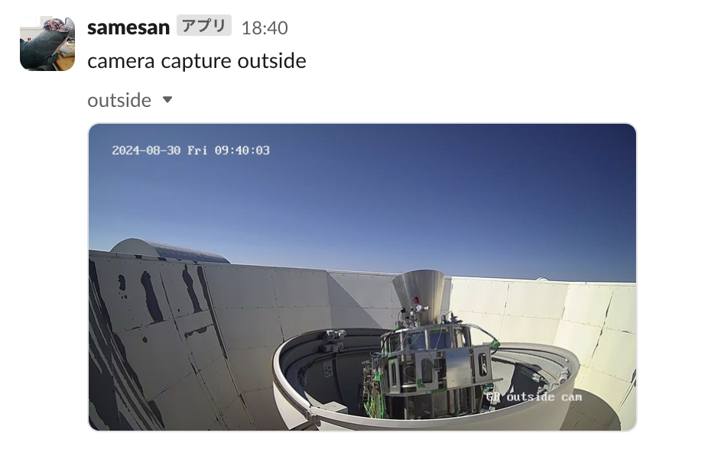
長期運用に向けた課題
昨年より本格的な観測が開始
望遠鏡の稼働や観測のモニターは全てリモートから行う
Slackアプリで観測状況をチェック
しかし、観測を長期運用するにあたっての課題が2つ存在
仰角データ取得システムの扱いに手間を要す
検出器のアライメントが最適でない
本論文ではこれらの課題に対処し、観測と運用性能の向上を図った

Slide 8
仰角データ取得システムの改善

Slide 9

仰角データ取得システムの課題
仰角データ取得システムの役割
仰角データの取得
同期信号の分配
の2つ
課題 : 停電等で通信が途絶えた際のメンテナンスをリモートで行えない
原因 : FPGAボード上のチップ内での処理をOSのない環境で行っていた
→ 処理が止まった際の例外的処理を行う柔軟性がない
仰角データ
同期信号
FPGA
CPU
アクセス、 メンテナンスができない
PC
stop
リモート
チップ

Slide 10
OSインストールによる改善
対処 : チップにOSシステム(Ubuntuベース)を導入
→ 処理をOSが包括的に管理してくれるため柔軟に対応できる
→ リモートからチップにアクセス、ソフトウェアのメンテナンスが可能
仰角データ
同期信号
アクセス、 メンテナンスができる！
FPGA
CPU
PC
復旧
OS
リモート
チップ

Slide 11
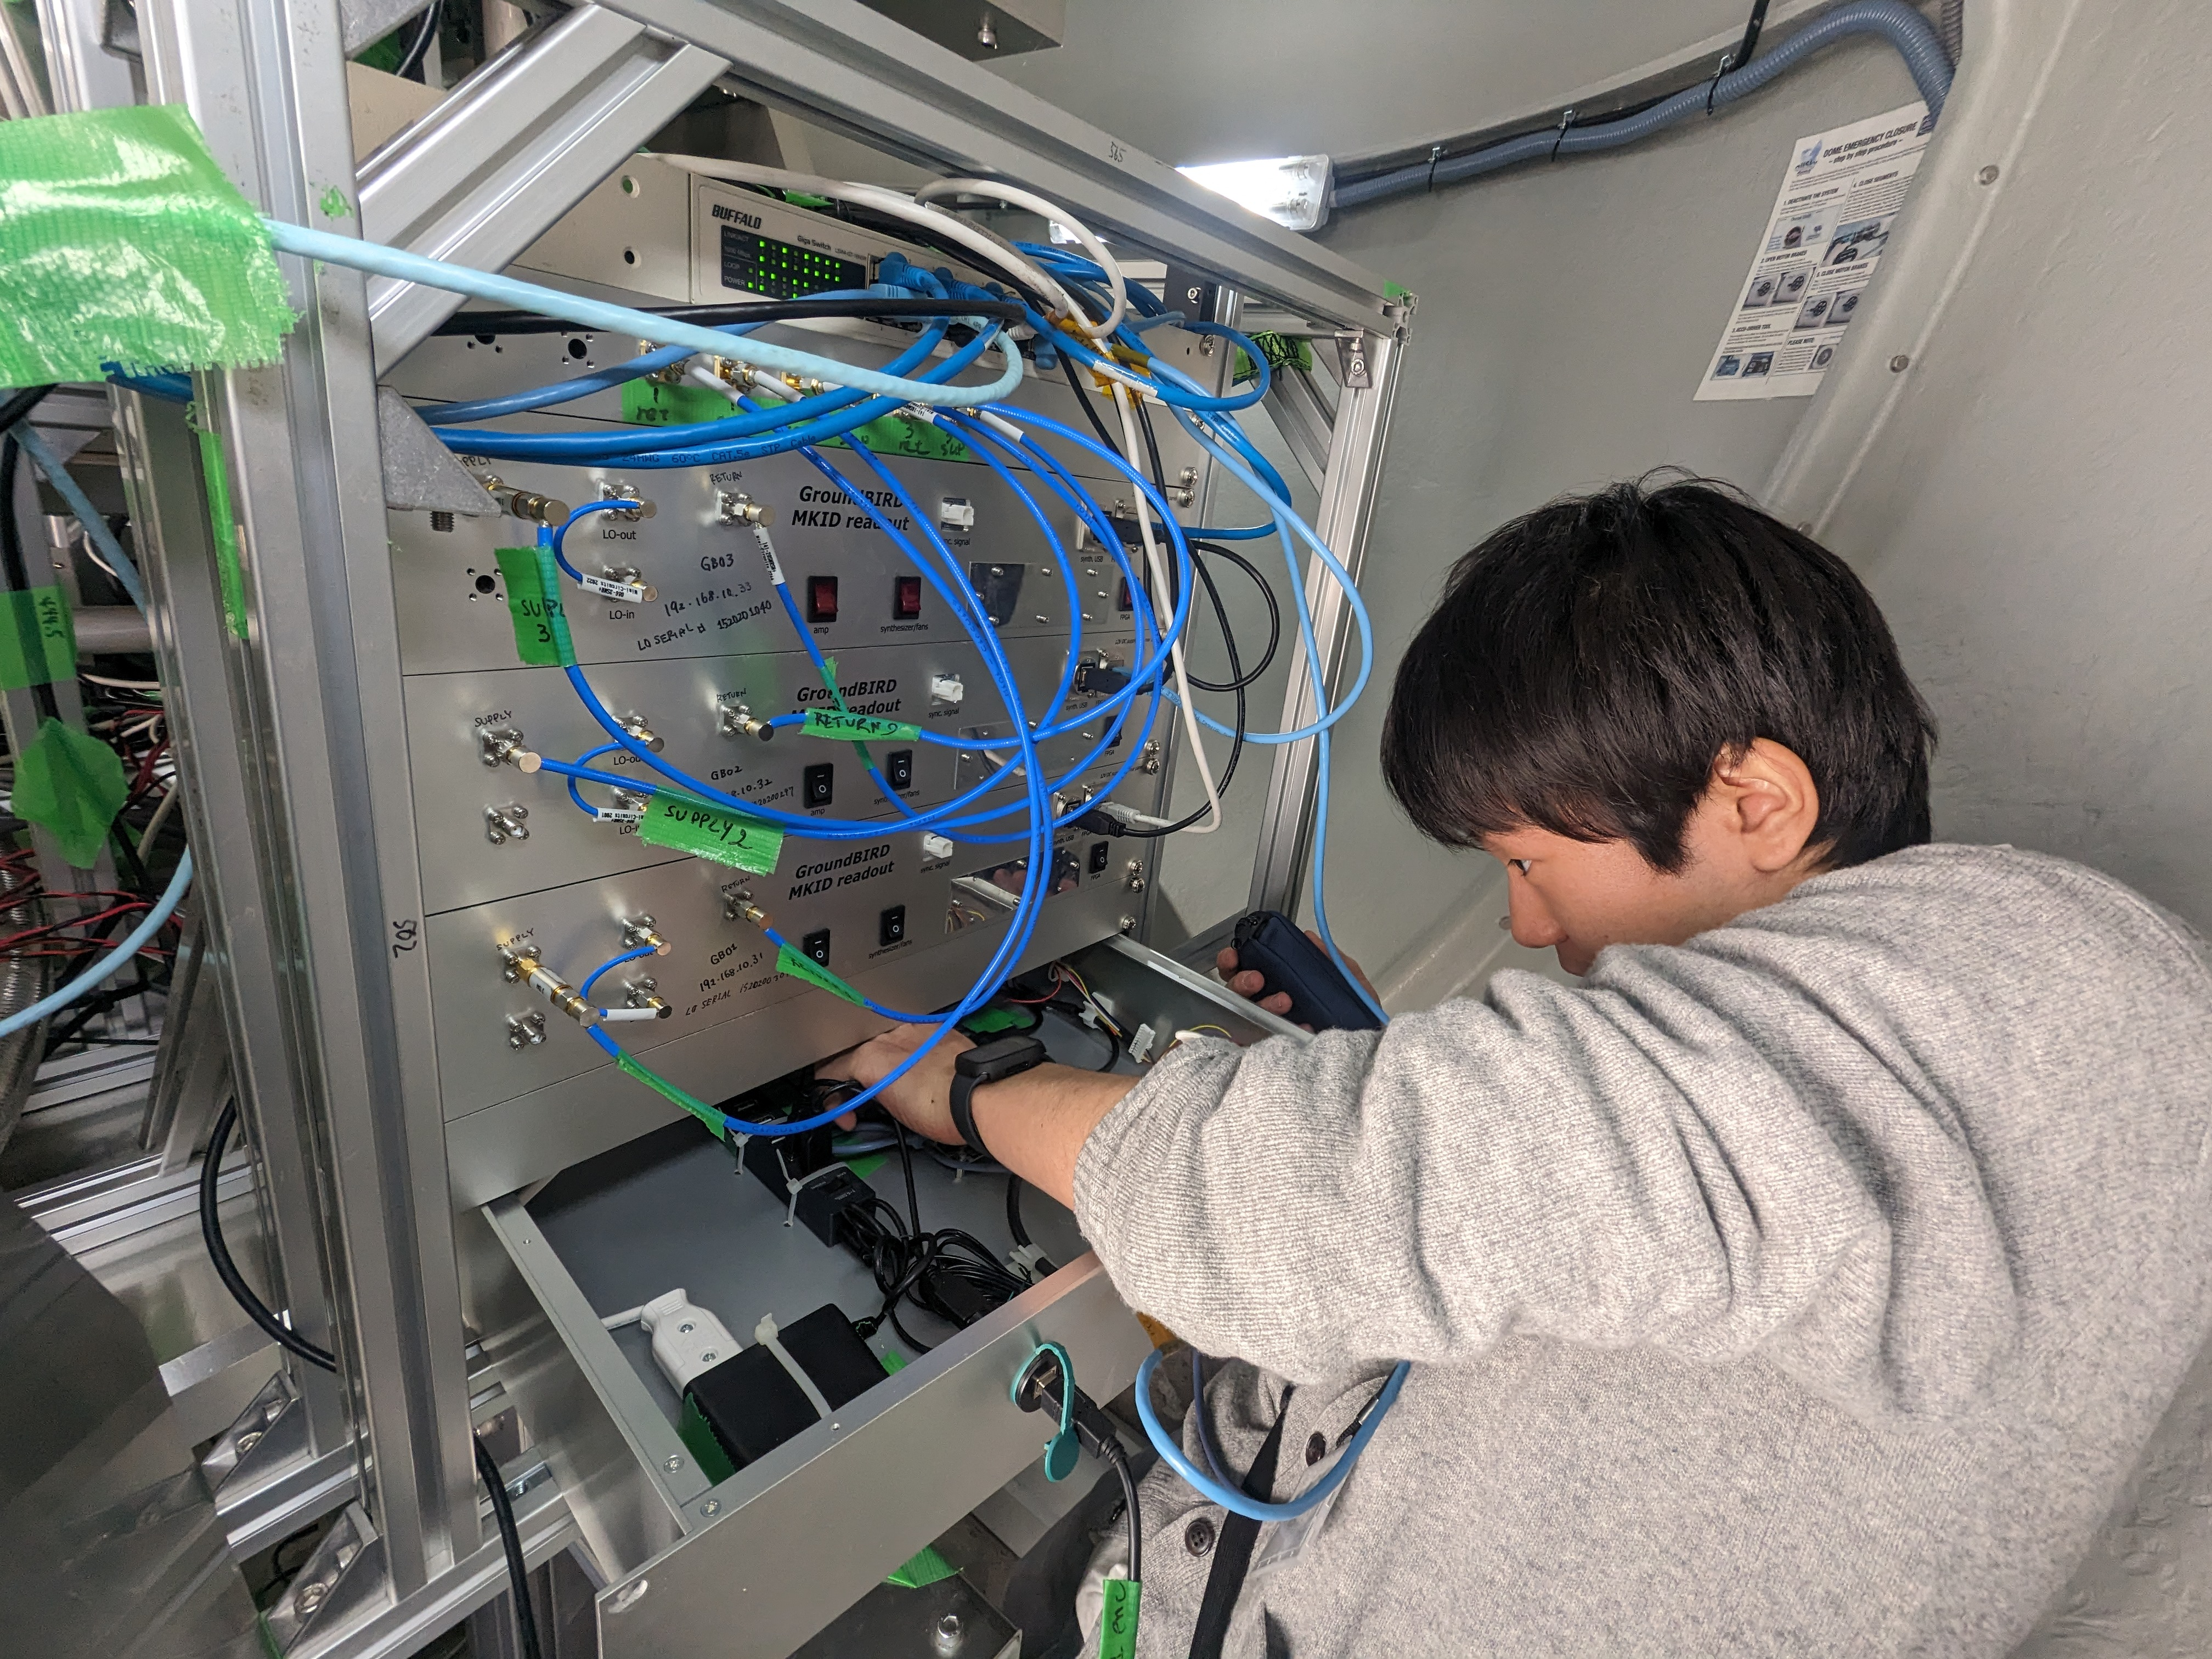
OSシステムの実装
OSの起動後、動作に問題がないことを確認
OS上でのFPGA回路の正常動作
仰角データの取得
同期信号の取得、分配
リモートからのメンテナンス
安定稼働
電源供給の見直し
温度モニター
拡大
実装中
現在、半年以上の安定稼働を継続中！

Slide 12
検出器アライメントの較正

Slide 13

焦点面検出器
時間応答性の高い超伝導検出器MKIDを 焦点面検出器として採用
各MKIDは一方向の偏光に感度を持つ
拡大

Slide 14
天球での理想的な検出器アライメント
偏光を観測するためには2つの検出器が同じ空をスキャンし、 その信号の差分を取ることが必要
無偏光の大気ノイズは差し引かれ、CMBの偏光信号のみが残る
理想
同じ空
仰角
スキャン
大気ノイズを差し引ける
MKID2
MKID1
方位角
ずれている
異なる空
スキャン
大気が異なる
→ 大気ノイズが差し引けない
仰角
方位角

Slide 15
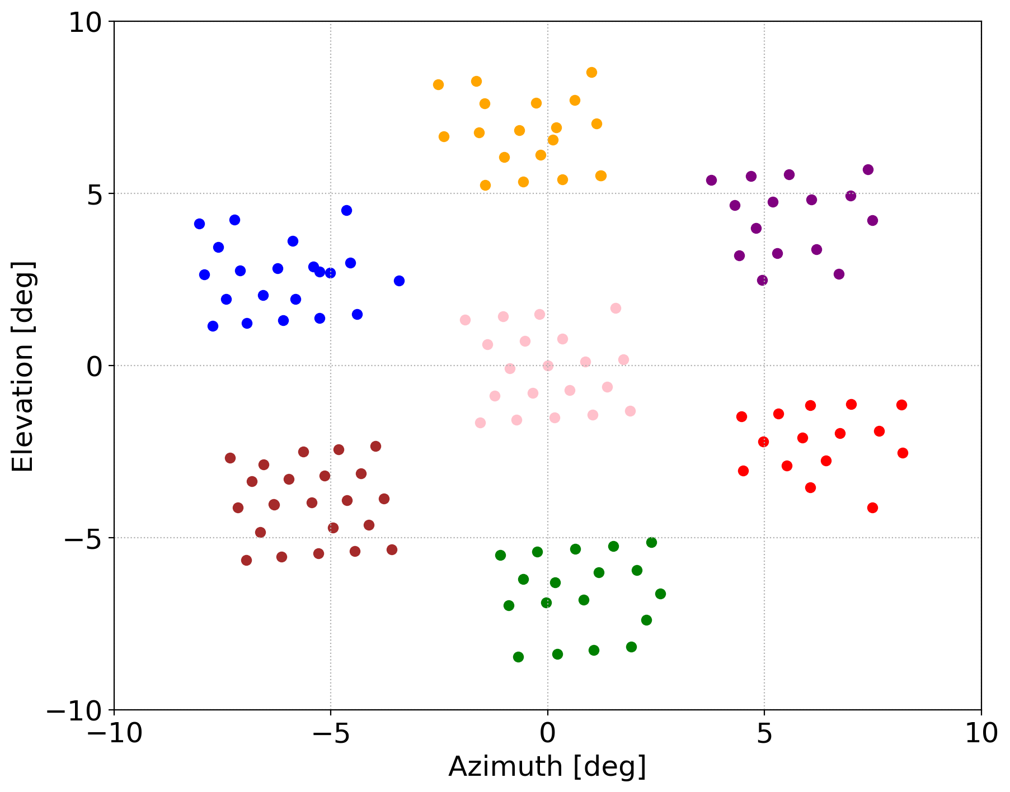
検出器配置のスキャン軸に対する傾き
月の観測データから検出器の天球での配置を算出
月は明るく、位置が分かっている → 較正の確認に使える
仰角 [deg]
スキャン軸に対して約6°傾いている
方位角 [deg]

Slide 16

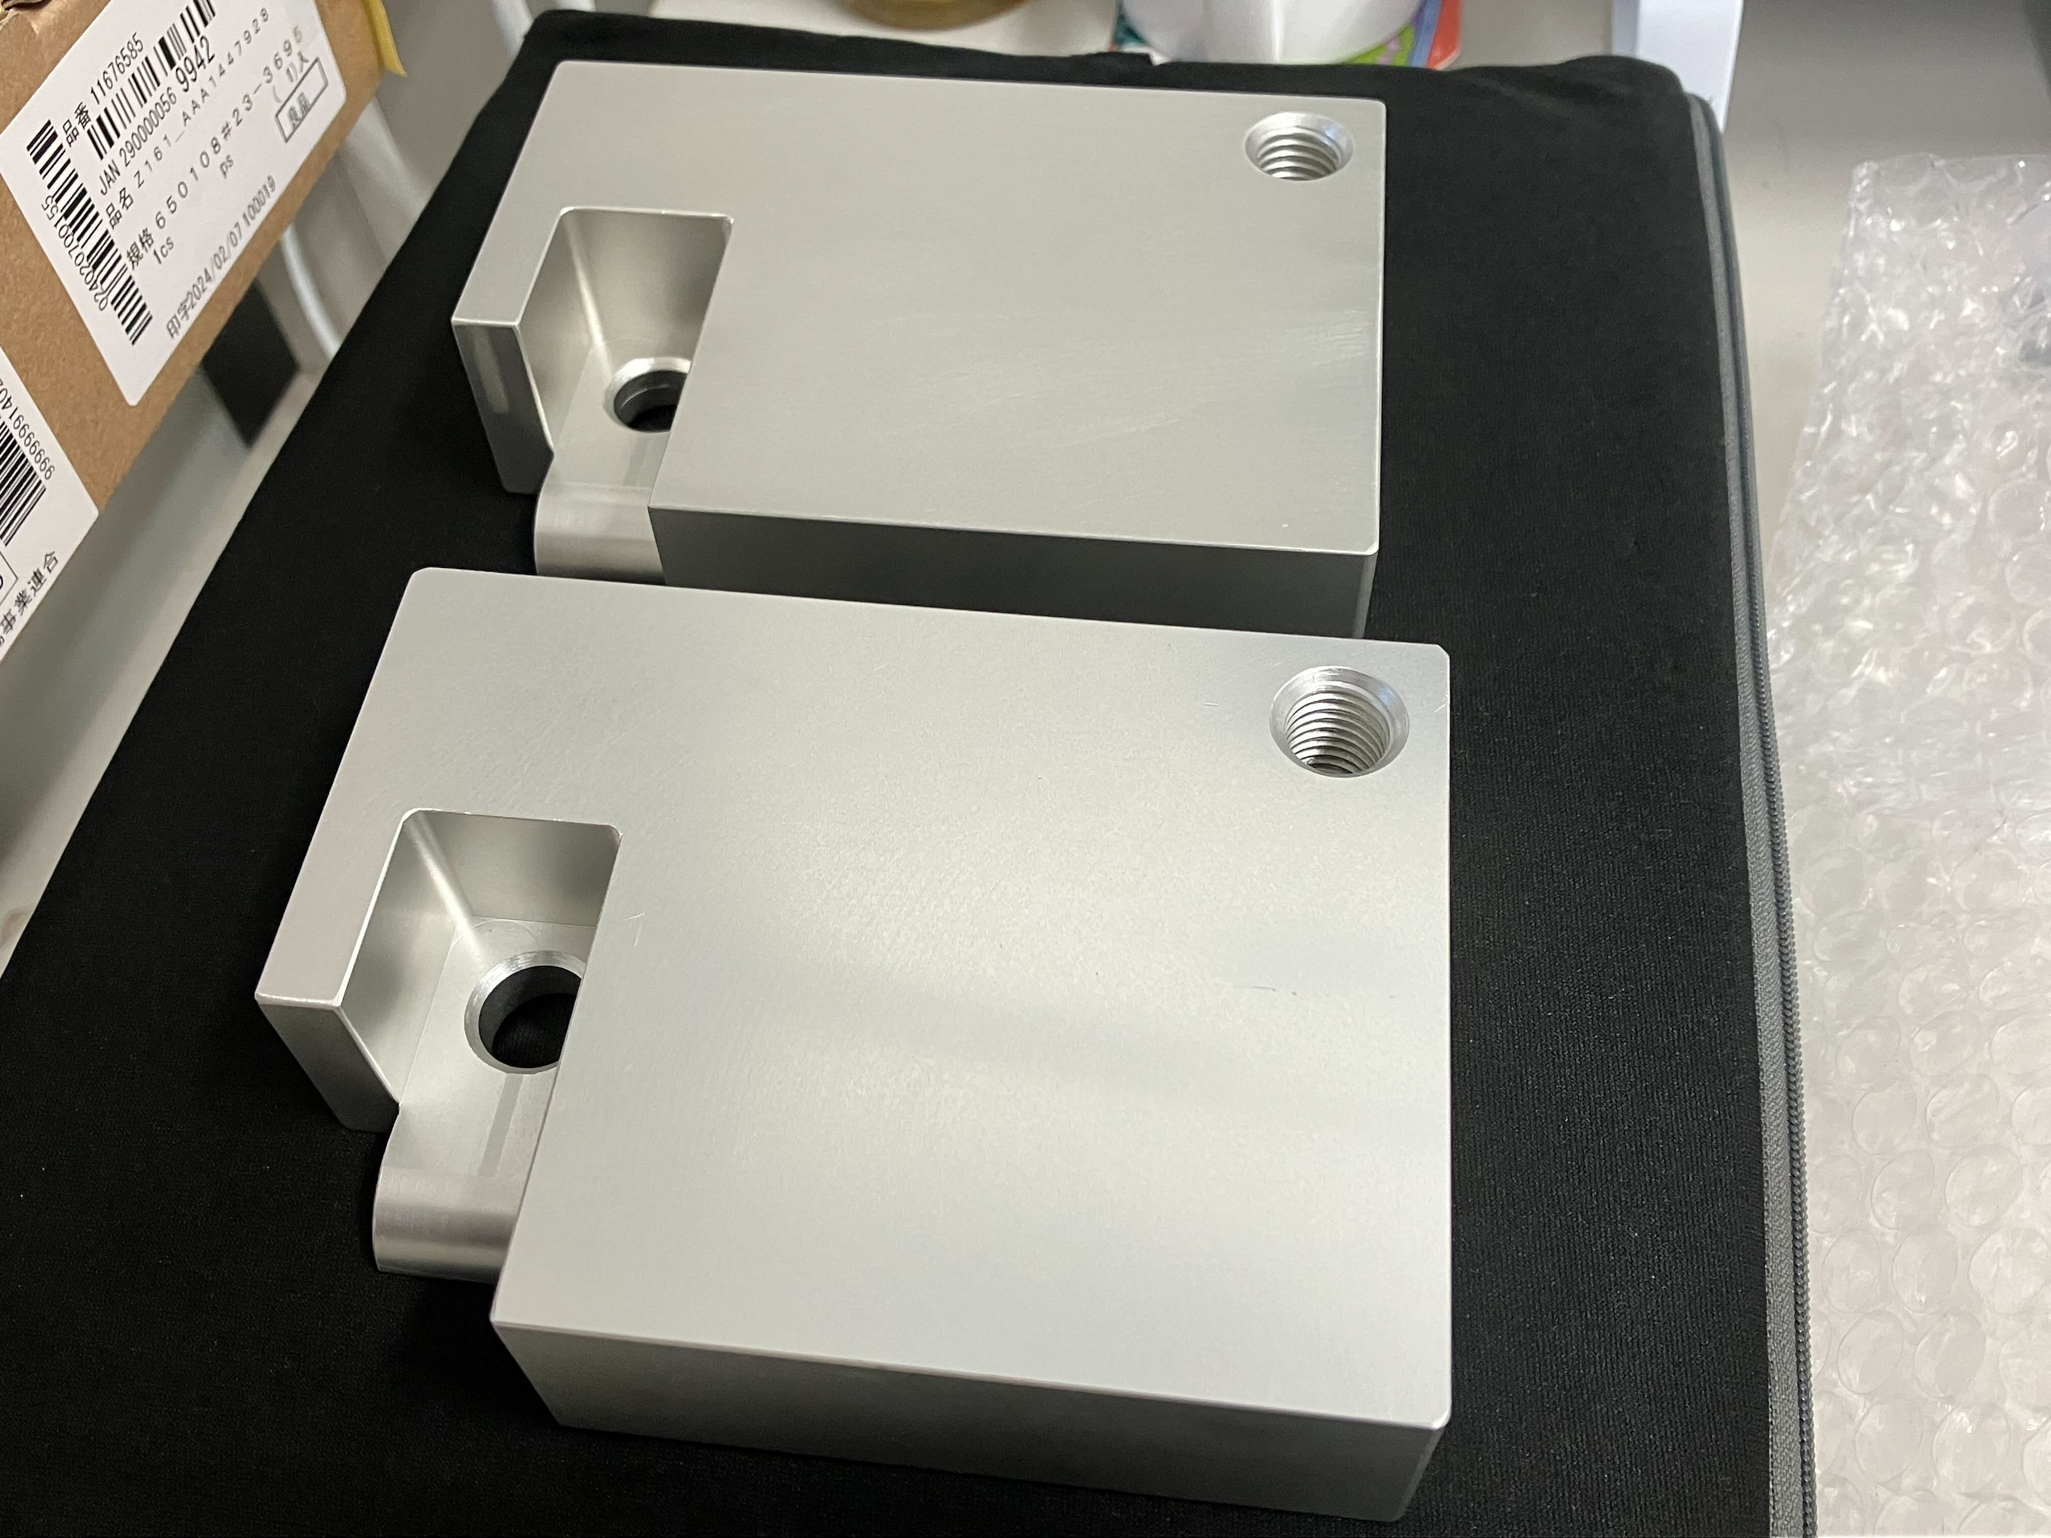
較正方法 : 視線方向軸に対する望遠鏡の回転
較正方法
望遠鏡を視線方向の軸まわりに回転させる
→ 天球での検出器配置も回転する
視線方向
既存の機構では15°ずつしか回転できない
→ 今回必要な回転角は ~6° と小さい
→ 新たにジグを作製することで微調整を可能に
実際に現地でインストールを実施
回転
ジグ
ここで固定

Slide 17
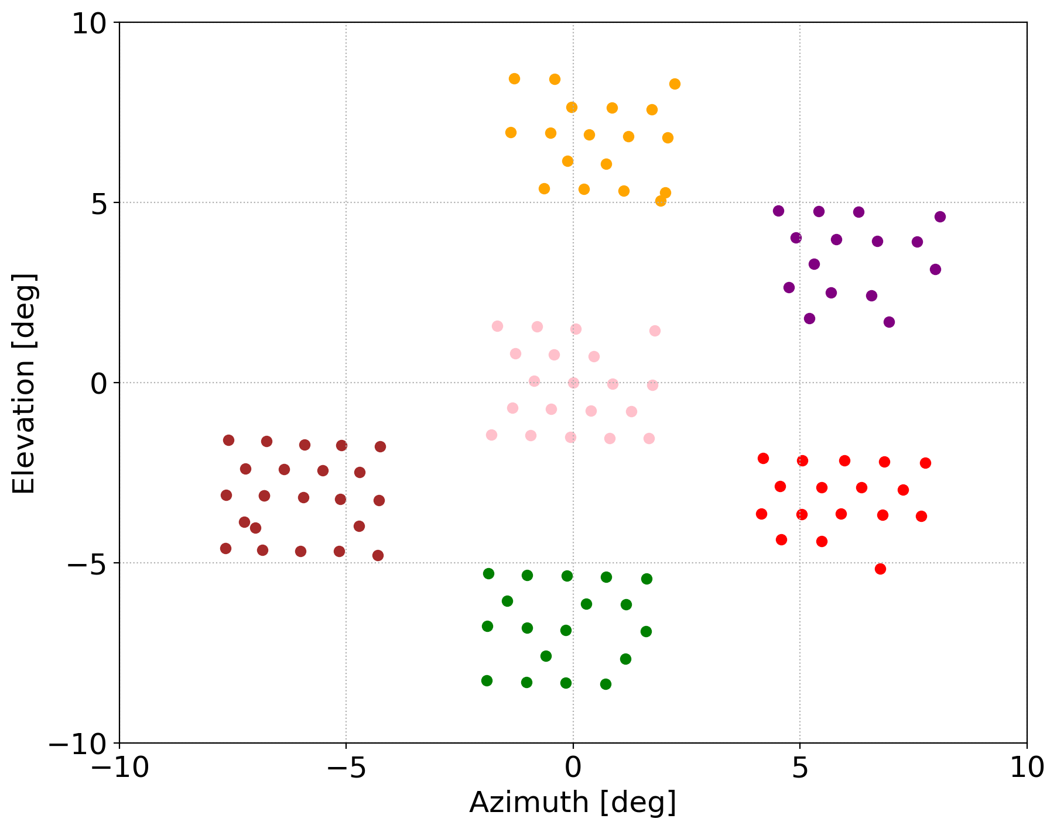
天体を用いた較正結果の確認
改善前
改善後
145GHz
DAQ不調
仰角 [deg]
仰角 [deg]
回転
方位角 [deg]
方位角 [deg]
回転によって配置の傾きが是正
木星データによる追確認でも同様の結果を再現

Slide 18
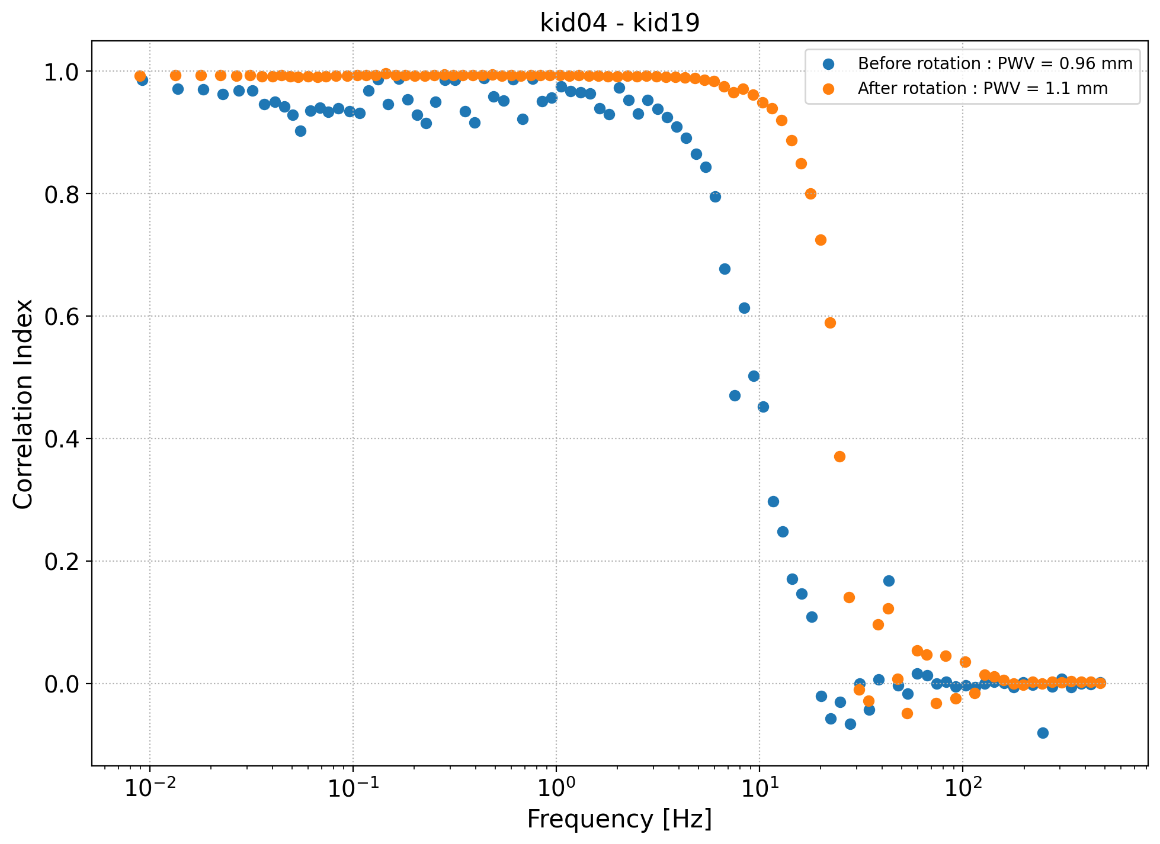
検出器間の相関で見る大気揺らぎの抑制
同一スキャン軸上の 隣接した検出器ペア
相関大
2つの検出器データ間の 相関の強さを表す指標を定義
検出器データをフーリエ変換し、 周波数に対する相関の強さとして 回転の前後で比較
改善後
相関の指標
改善前
回転後の結果がより強い相関を持つ
→ 検出器配置の改善で観測する大気の揺らぎが抑制されることを示唆
相関なし
ホワイトノイズ
Frequency [Hz]

Slide 19
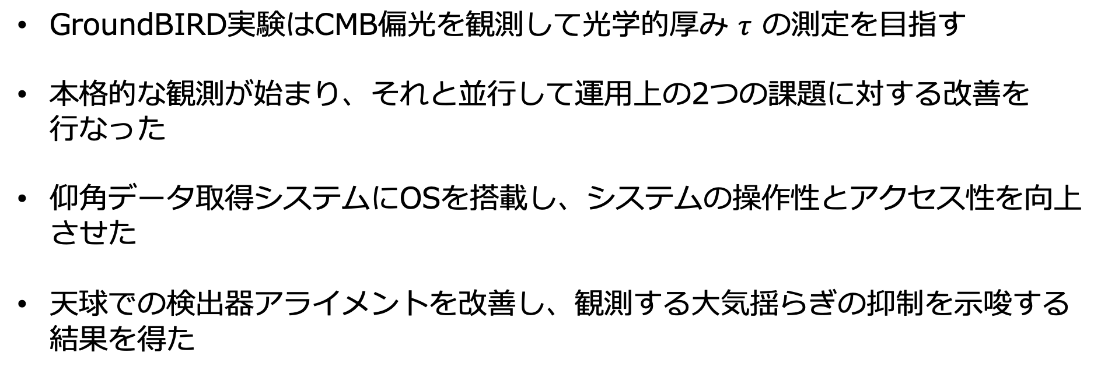
まとめ
GroundBIRD実験はCMB偏光を観測して光学的厚み $τ$ の測定を目指す
本格的な観測が始まり、それと並行して運用上の2つの課題に対する改善を 行なった
仰角データ取得システムにOSを搭載し、システムの操作性とアクセス性を向上させた
天球での検出器アライメントを改善し、観測する大気揺らぎの抑制を示唆する結果を得た

Slide 20
Back up

Slide 21
参考文献
[1] https://doi.org/10.1103/PhysRevD.107.123522
[2] https://www.spiedigitallibrary.org/conference-proceedings-of-spie/11445/114457Q/On-site-performance-of-GroundBIRD-a-CMB-polarization-telescope-for/10.1117/12.2560918.short

Slide 22
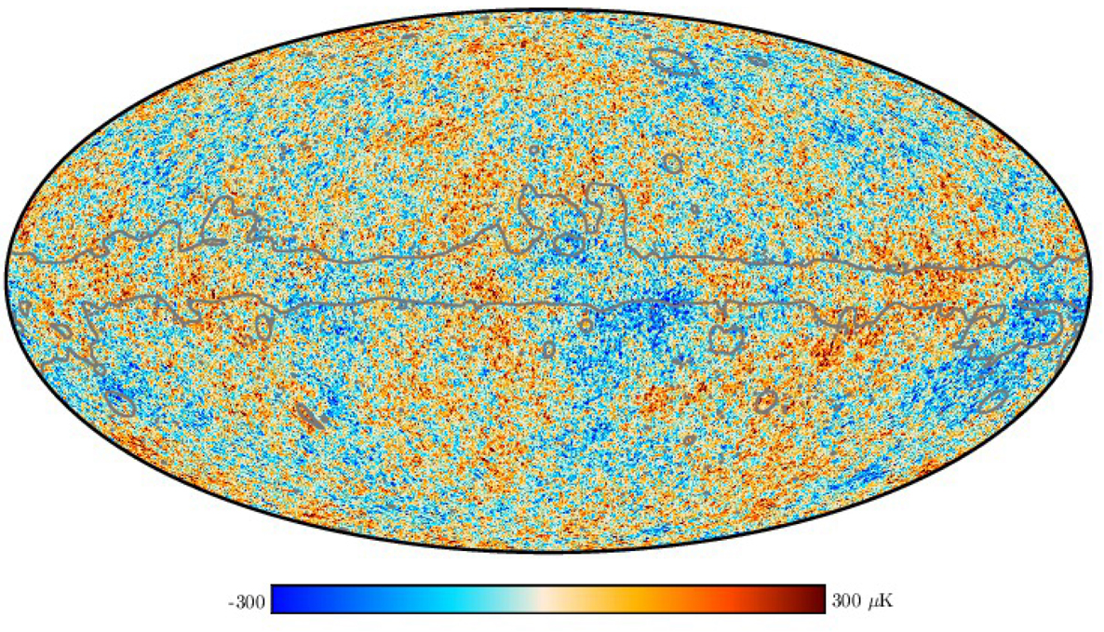
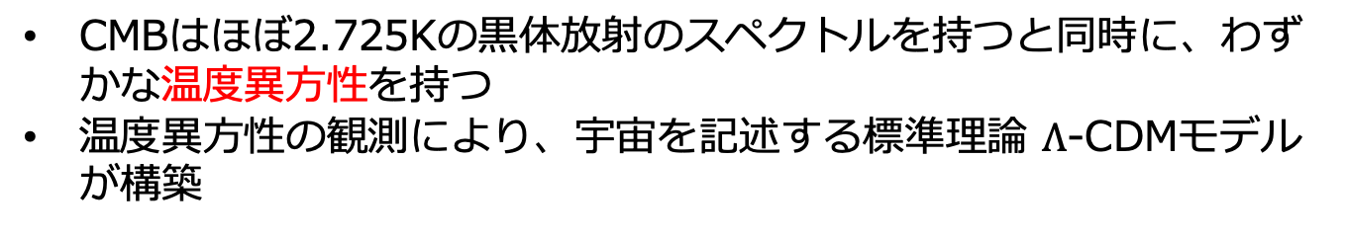
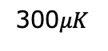
CMB
CMBはほぼ2.725Kの黒体放射のスペクトルを持つと同時に、わずかな温度異方性を持つ
温度異方性の観測により、宇宙を記述する標準理論 $Λ$-CDMモデルが構築
-300
300$μK$
Eモード
Bモード

Slide 23
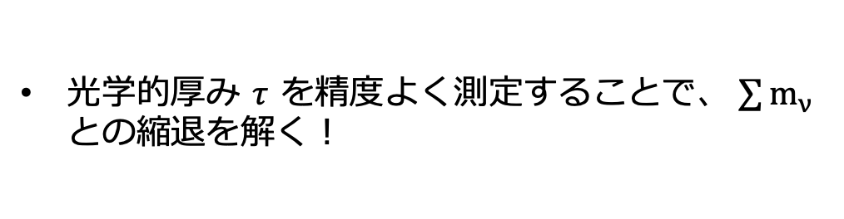
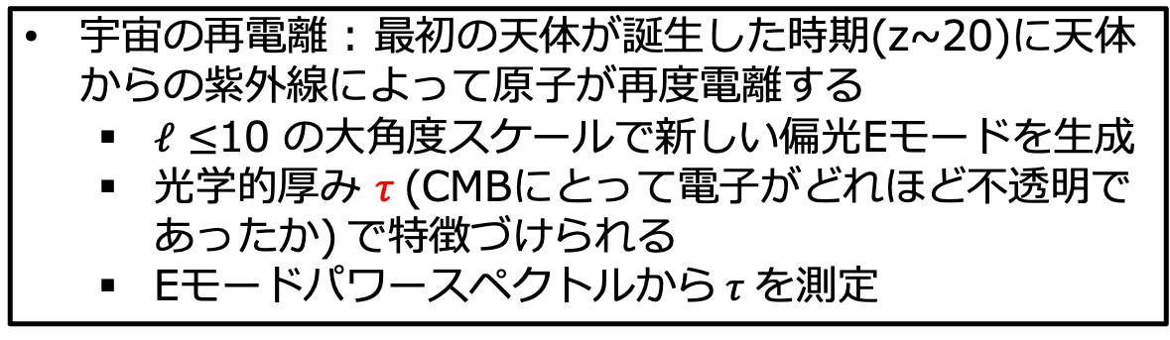
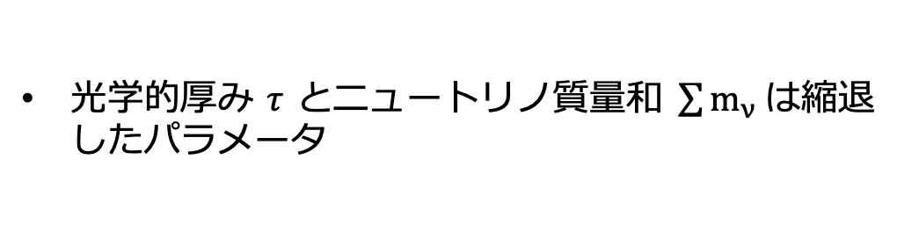
偏光Eモードと角度スケール
CMBの偏光は角度スケールに対するパワースペクトルを通して観測する
宇宙の再電離 : 最初の天体が誕生した時期(z~20)に天体からの紫外線によって原子が再度電離する
$ℓ≤$10 の大角度スケールで新しい偏光Eモードを生成
光学的厚み $τ$(CMBにとって電子がどれほど不透明であったか) $で$特徴づけられる
Eモードパワースペクトルから $τ$を測定
[2]より
光学的厚み $τ$ とニュートリノ質量和 $\sum{m_{ν} }$は縮退したパラメータ
光学的厚み $τ$ を精度よく測定することで、 $\sum{m_{ν} }$との縮退を解く！

Slide 24
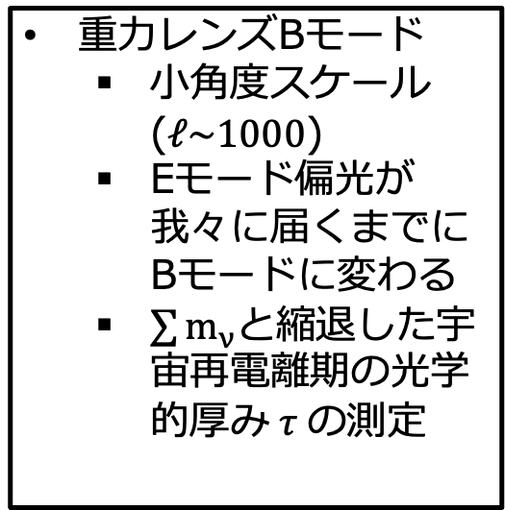
偏光Bモードと角度スケール
偏光Bモードは2つの生成起源がある
原始重力波 (インフレーションの痕跡)
重力レンズ (Eモードの偏光軸が回転)
重力レンズBモード
小角度スケール($ℓ\sim 1000$)
Eモード偏光が我々に届くまでにBモードに変わる
$\sum{m_{ν}}$と縮退した宇宙再電離期の光学的厚み$τ$の測定
原始重力波由来Bモード
重力レンズの影響が少ない大角度スケール
原始重力波はインフレーション時のテンソル揺らぎに対応
0ではないテンソル・スカラー比 r の測定を目指す

Slide 25
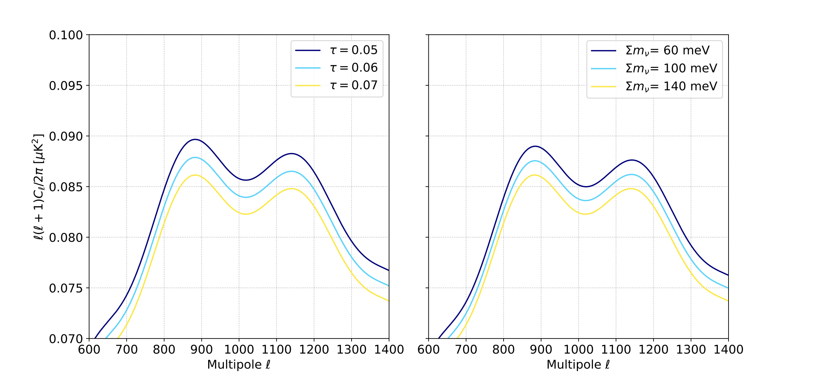
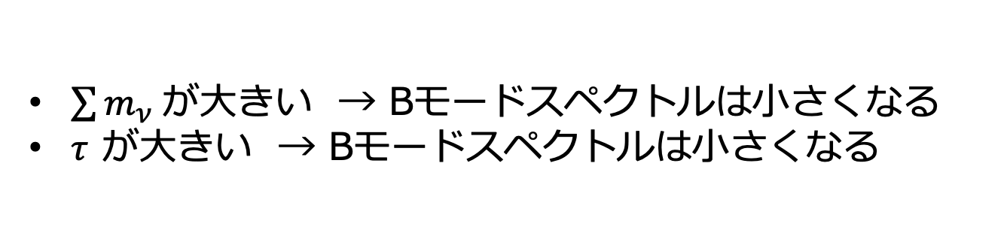
レンズBモードでの縮退
$\sum{m_{ν} }$が大きい → Bモードスペクトルは小さくなる
$τ$ が大きい → Bモードスペクトルは小さくなる

Slide 26
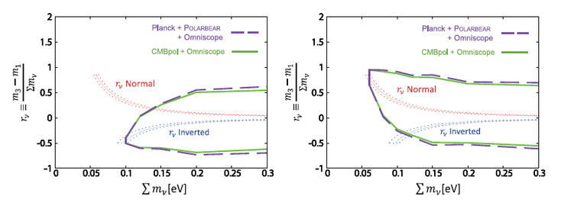
ニュートリノ質量和と階層性
https://www2.kek.jp/ja/newsroom/2013/03/12/1530/
逆階層
順階層

Slide 27
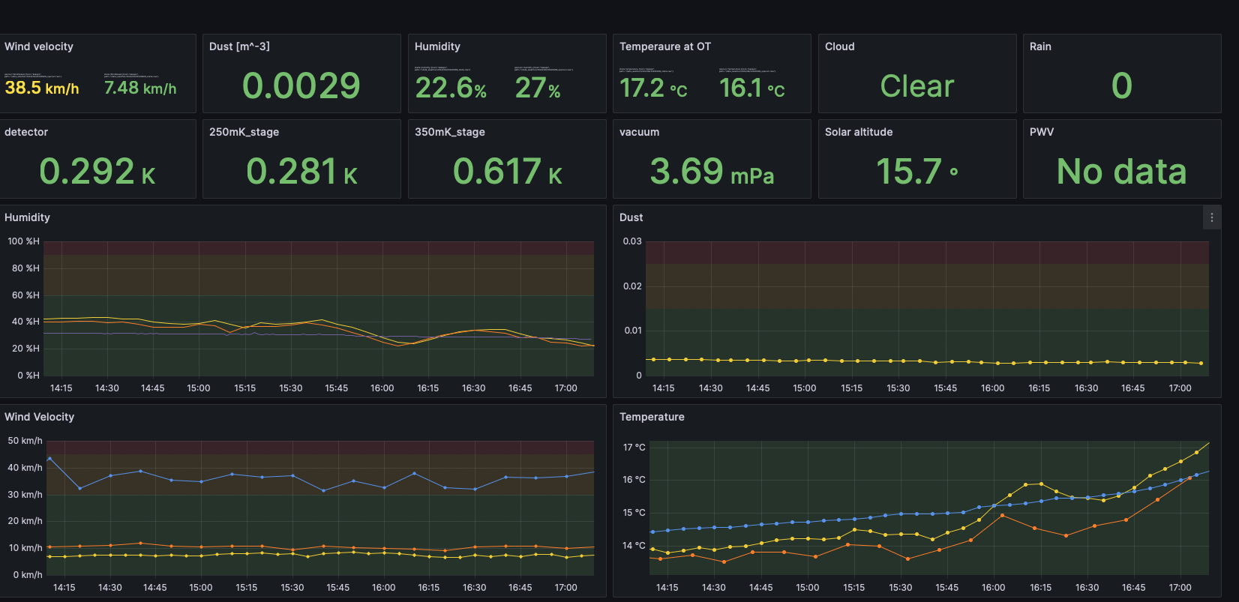
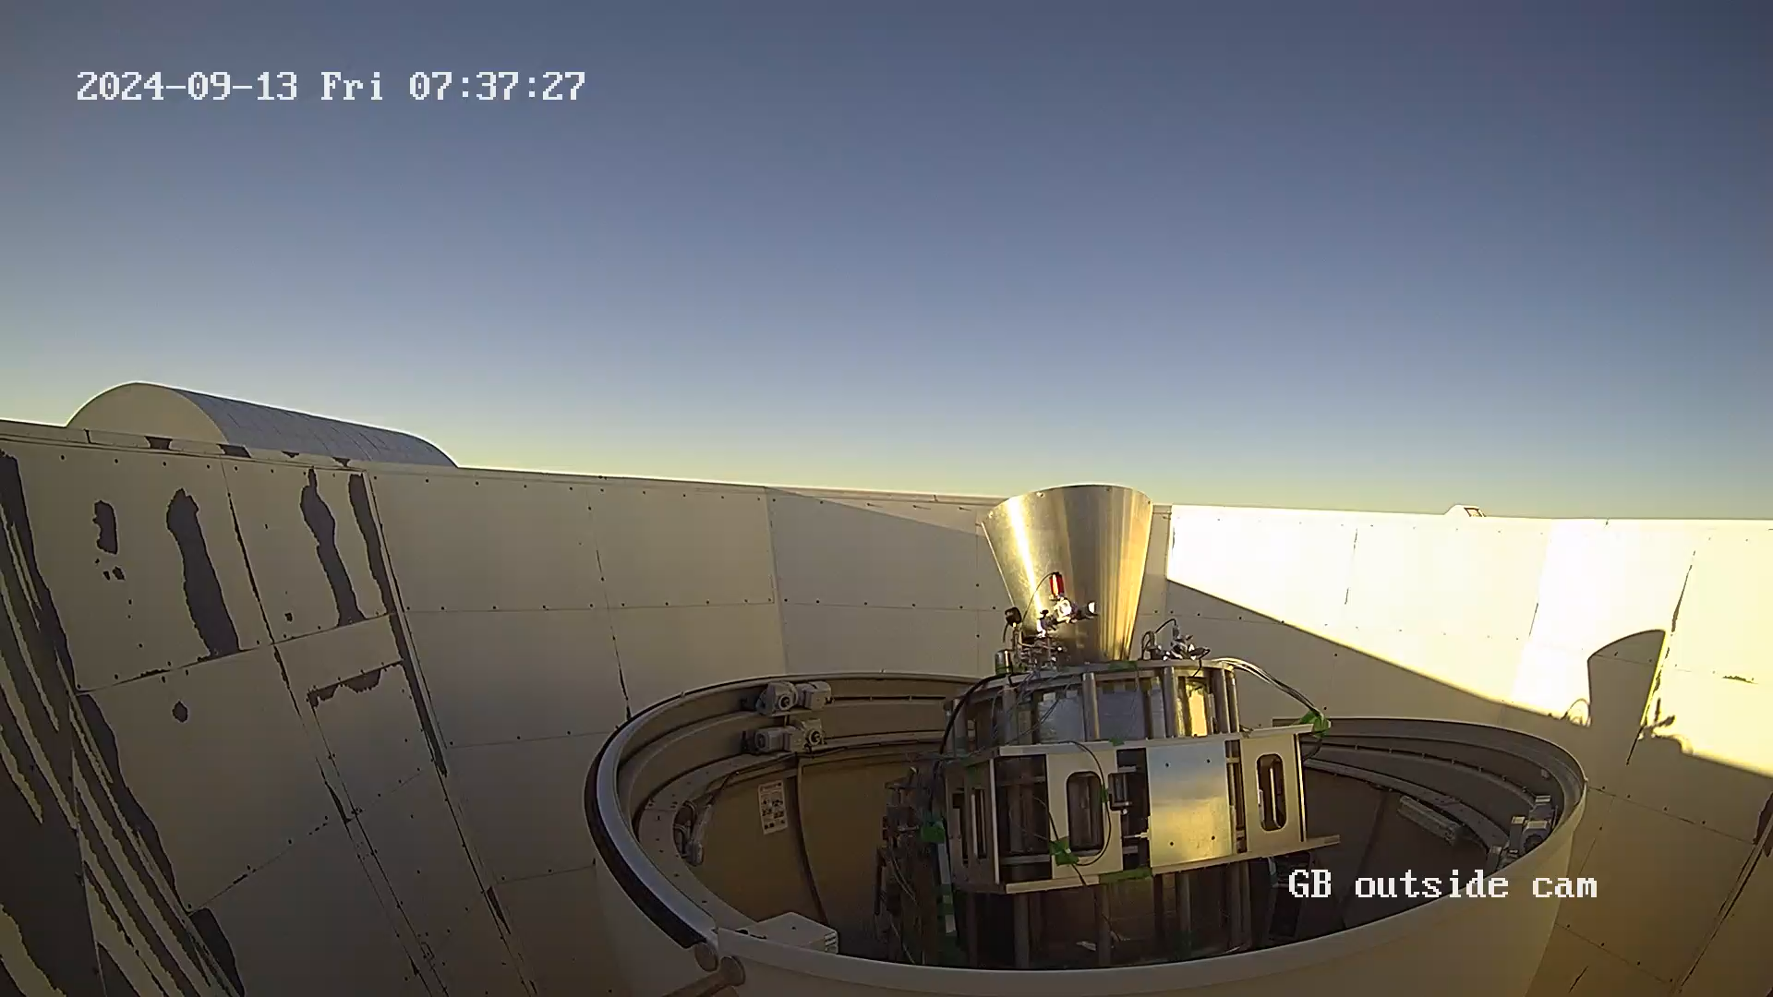
GroundBIRD
検出器温度

Slide 28

仰角と方位角
GroundBIRDでは、仰角を70°に固定して方位角方向に高速回転を行う
仰角: 70°に固定
方位角: 回転
全天の約半分をスキャン
地球の自転と望遠鏡の回転を組み合わせることで全天の広い領域をスキャン
地球の自転
望遠鏡の回転
From WMAP

Slide 29

仰角DAQの役割
各データの流れ
同期信号の流れ
同期信号分配
1kSPS
MKID DAQ
MKID DAQ
1kSPS
仰角 DAQ
同期
仰角 DAQ
PC
同期
回転台
回転台
1kSPS
方位角 DAQ
PC
方位角 DAQ
同期信号生成
仰角データの取得
同期信号の分配
の2つの役割を担う

Slide 30
仰角データ取得の問題点
ベアメタル
FPGAボード : Zyboを使用
ボード中央にあるZynqが信号を処理
Zynq内でのデータ処理と通信をOSのないベアメタル環境で行っていた
データ取得が途切れた時のメンテナンスをリモート主体でできない
OSが通信を介さないことによる信頼性の低下
システム全体が硬直的
→ 長期運用にとって障壁となる

Slide 31

仰角データ取得システムの課題
仰角データ取得システムの役割
仰角データの取得
同期信号の分配
の2つ
課題 : 停電等で通信が途絶えた際のメンテナンスをリモートで行えない
原因 : FPGAボード上のチップ内での処理をOSのない環境で行っていた
→ 処理が止まった際の例外的処理を行う柔軟性がない
stop
stop
チップ
アクセス、 メンテナンスができない
仰角データ
同期信号
PC
FPGAボード
リモート

Slide 32
PYNQを用いたOSインストール
対処 : チップにPYNQというOSシステムを導入
→ 処理をOSが管理してくれるため柔軟に対応できる
→ リモートからメンテナンスが可能
メンテナンス可能
PYNQ
チップ
復旧できない
チップ
FPGA部
CPU部
FPGA部
CPU部
従来
改善後

Slide 33
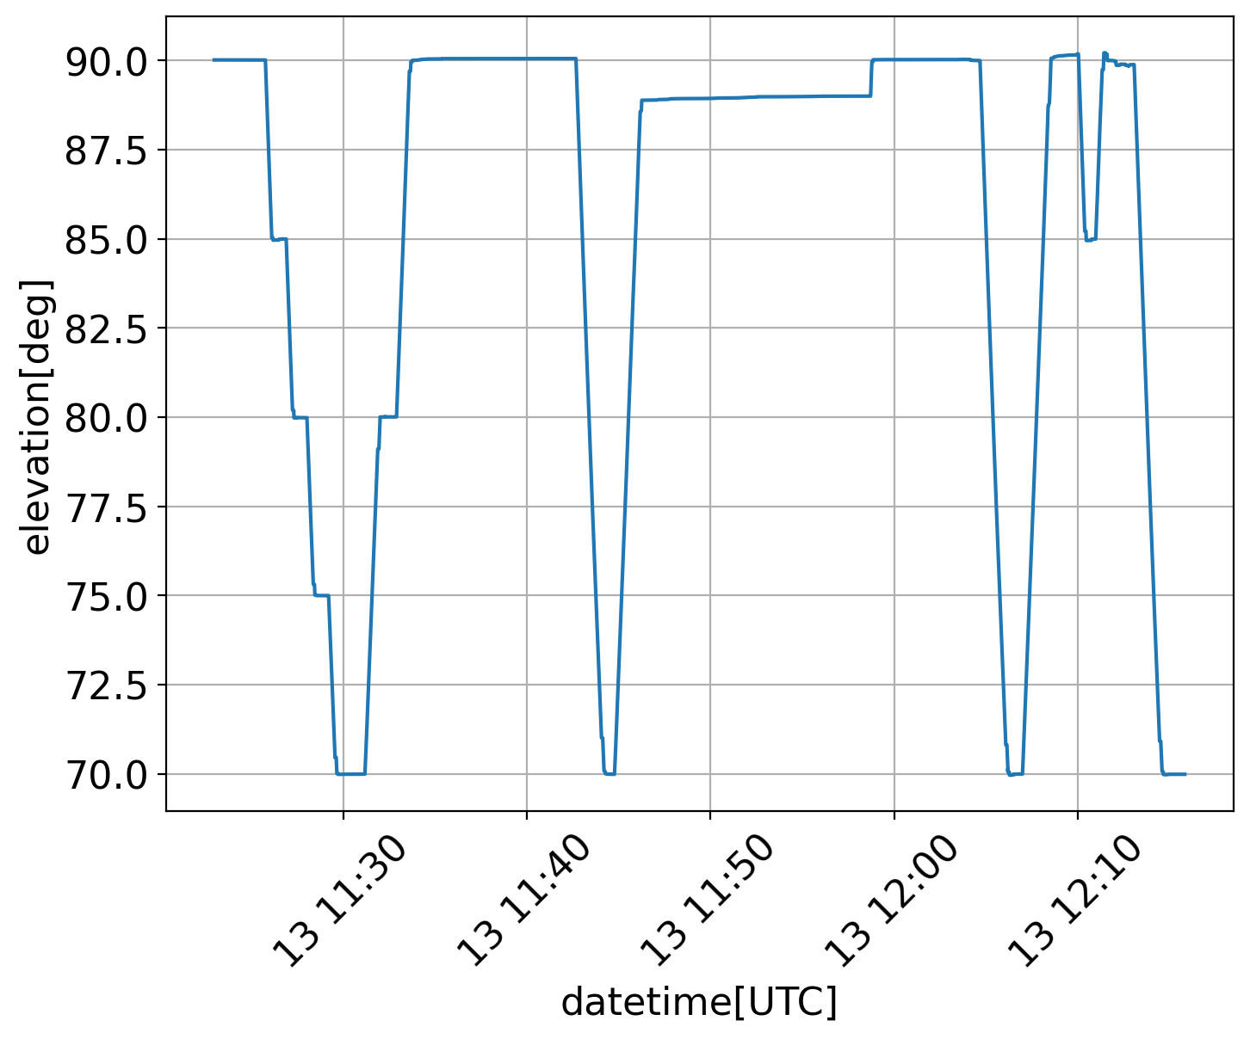
動作確認と運用
仰角を往復
仰角DAQから見た同期信号
1秒で1回インクリメント
→ 同期信号を読み出せている
MKIDデータから同期した時間情報と仰角データを取得
読み出した仰角データの挙動と望遠鏡の動作の同期が取れている
→ 仰角データの読み出しと同期信号の分配を確認
加えて
電源供給方の見直し
温度モニターの実装
PYNQ上でデータ取得システムが正常に動く
安定した稼働
を実現した

Slide 34
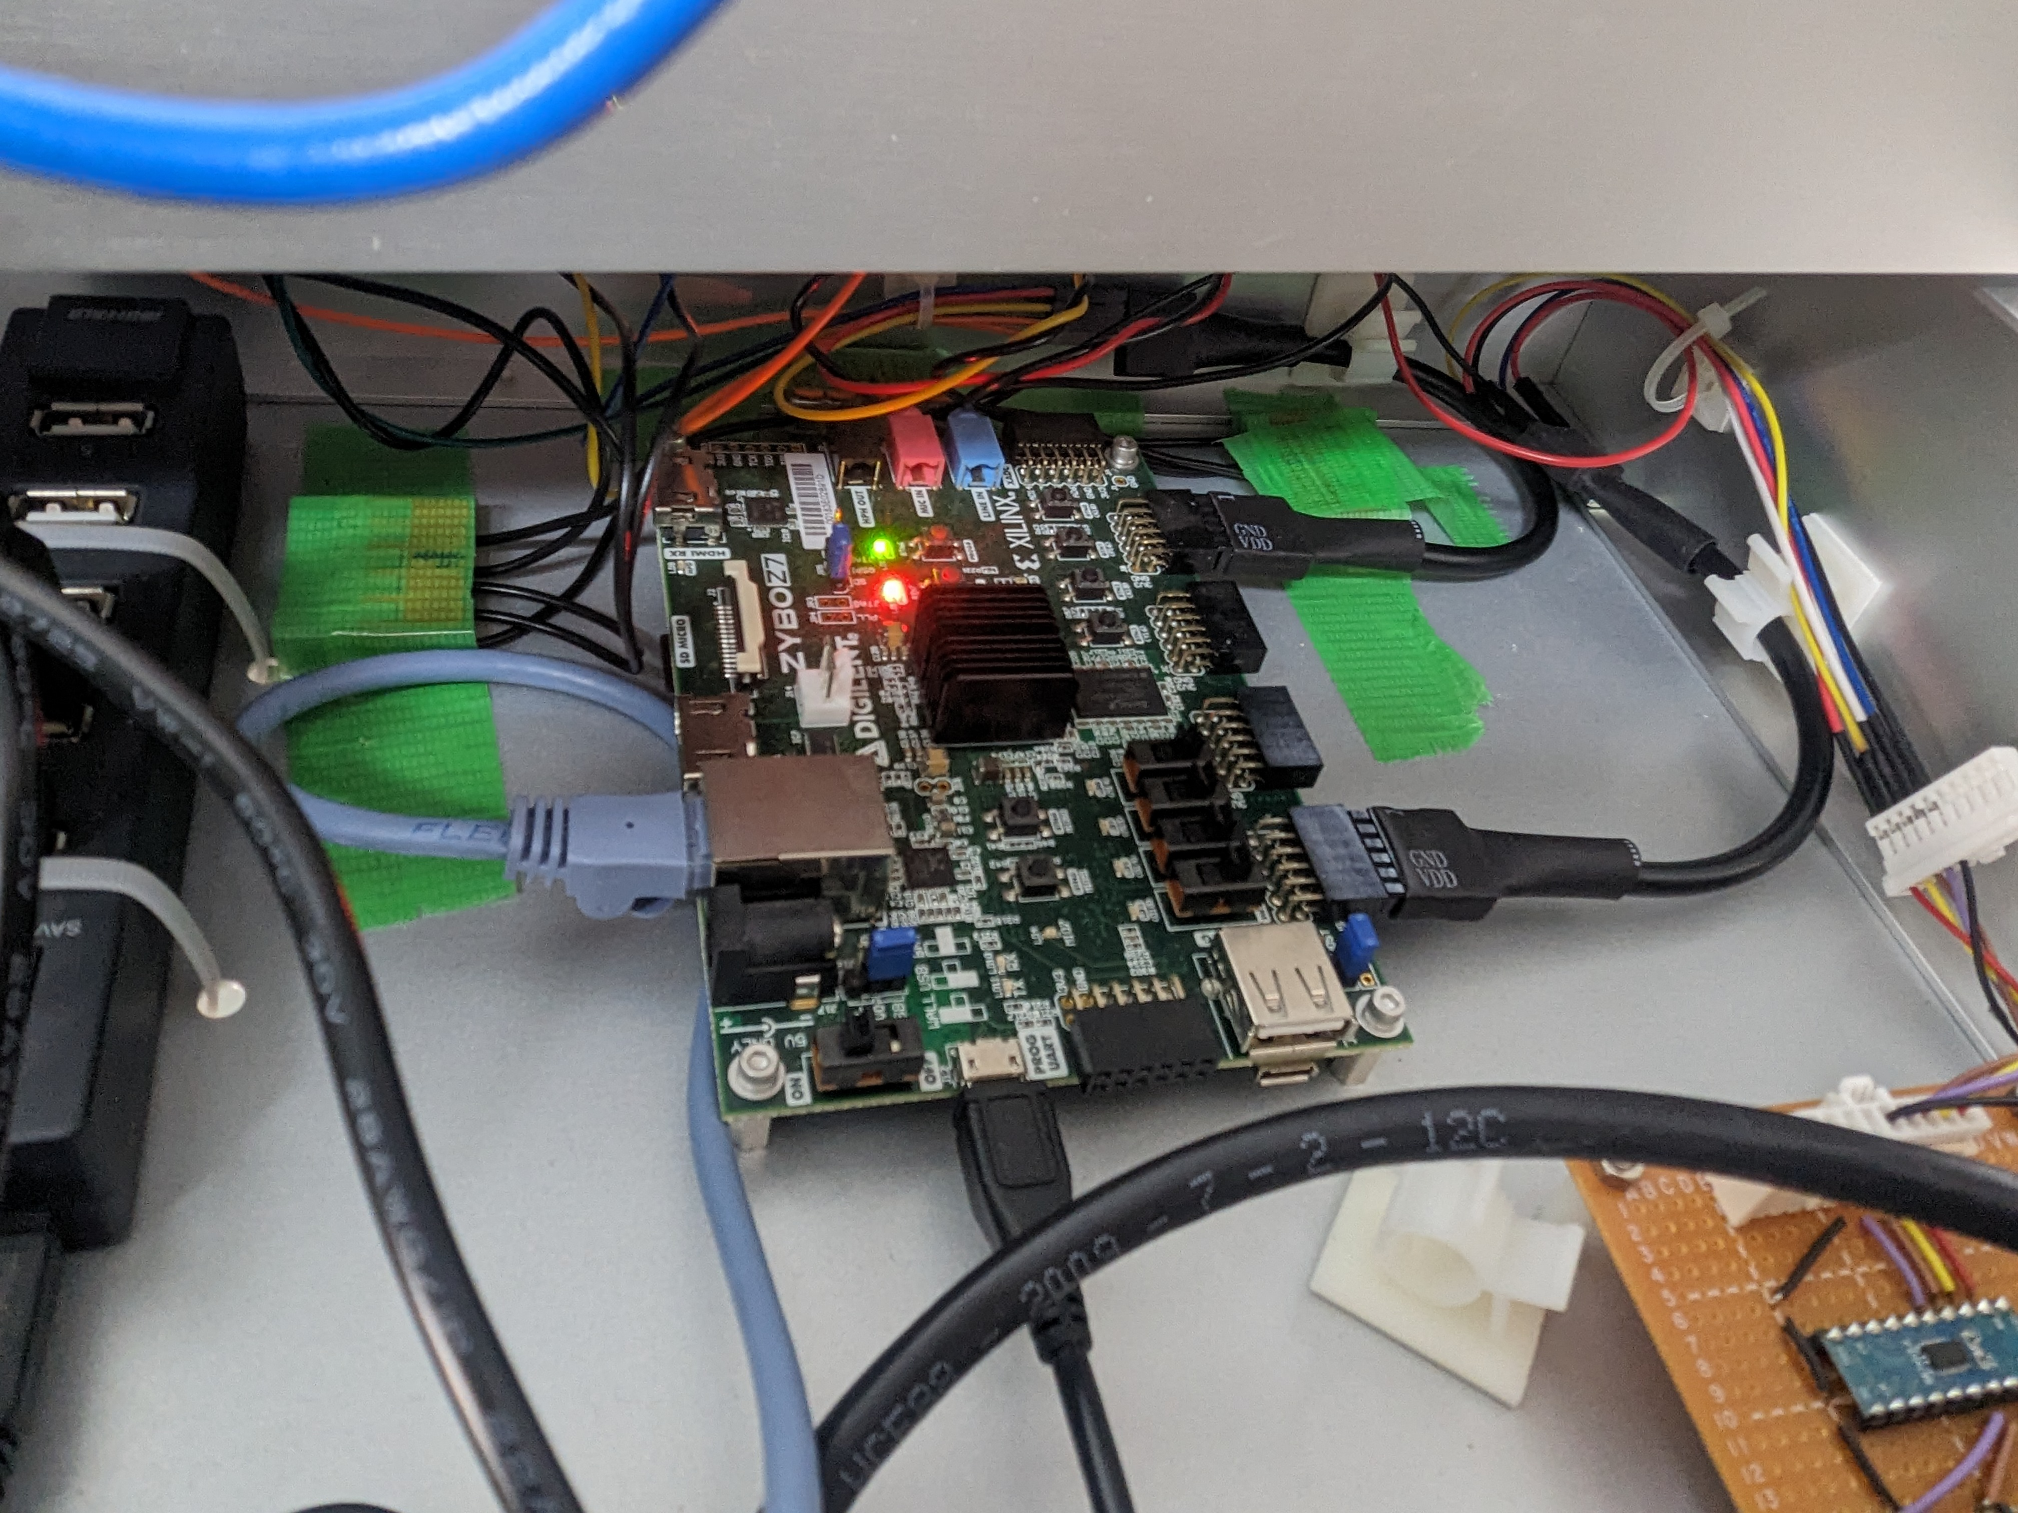
OSシステムの実装
ZynqにOSシステムPYNQを導入
Ubuntuをベースとし、Pythonでスクリプトを動かせる
FPGAの回路情報を容易に変更できるOverlay機能を有する
これにより以下の点が改善
アクセス性、操作性の向上でメンテナンスをリモート主体で行える
OSが通信を取り仕切ることで信頼性向上
OSイメージを作成し現地インストール
PYNQが起動しデータ取得開始

Slide 35
焦点面検出器
145GHz
145GHz
145GHz
220GHz
時間応答性の高い超伝導検出器MKIDを焦点面検出器として採用
2023年5月に全MKIDをインストールし、フルアレイでの観測が開始
145GHzと220GHzの2つの帯域を観測
145GHz
145GHz
145GHz
145GHz : 138素子220GHz : 23素子
CMBを観測するためには、銀河からの前景放射(シンクロトロン放射&ダスト熱放射)を取り除く必要がある
複数の帯域を観測
145
220

Slide 36
天球での理想的な検出器アライメント
偏光を観測するためには2つの検出器が同じ空をスキャンし、 その信号の差分を取ることが必要
無偏光の大気ノイズは差し引かれ、CMBの偏光信号のみが残る
理想 : 天球面上での検出器の配置がスキャン軸に平行
実際は平行に揃っていなかった (傾きが存在)
理想
同じ空
仰角
スキャン
大気ノイズを差し引ける
MKID2
MKID1
方位角
ずれている
異なる空
大気が異なる
→ 大気ノイズが差し引けない
仰角
スキャン
方位角

Slide 37
光軸中心マップ
月の観測データを用いて天球での検出器配置を見積もる
光軸中心で見た時の月のマップを再構成
マップ中心から検出器の視線を取得
全検出器の視線を見た時のスキャン軸からの傾き角を算出

Slide 38
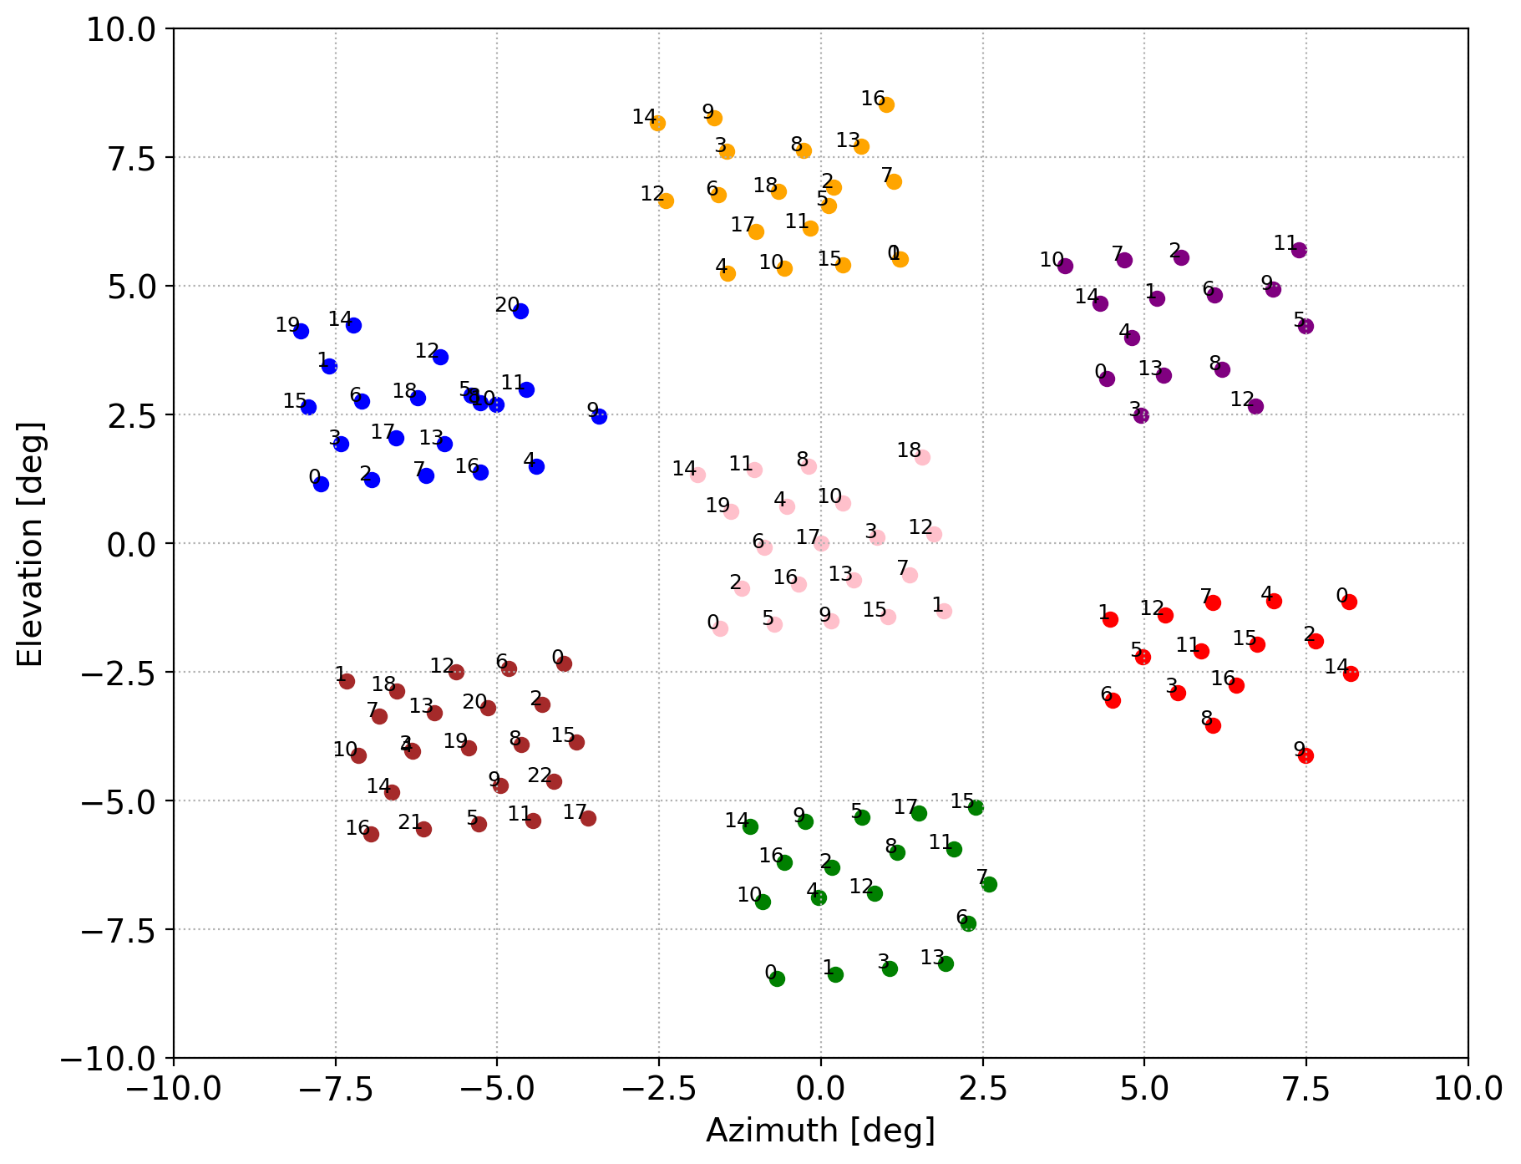
検出器配置のスキャン軸に対する傾き
月の観測データから検出器の天球での配置を算出
月は明るく、位置が分かっている → 較正の確認に使える
仰角 [deg]
スキャン軸に対して約6°傾いている
方位角 [deg]

Slide 39
ジグを用いた回転後の固定
ジグ

Slide 40
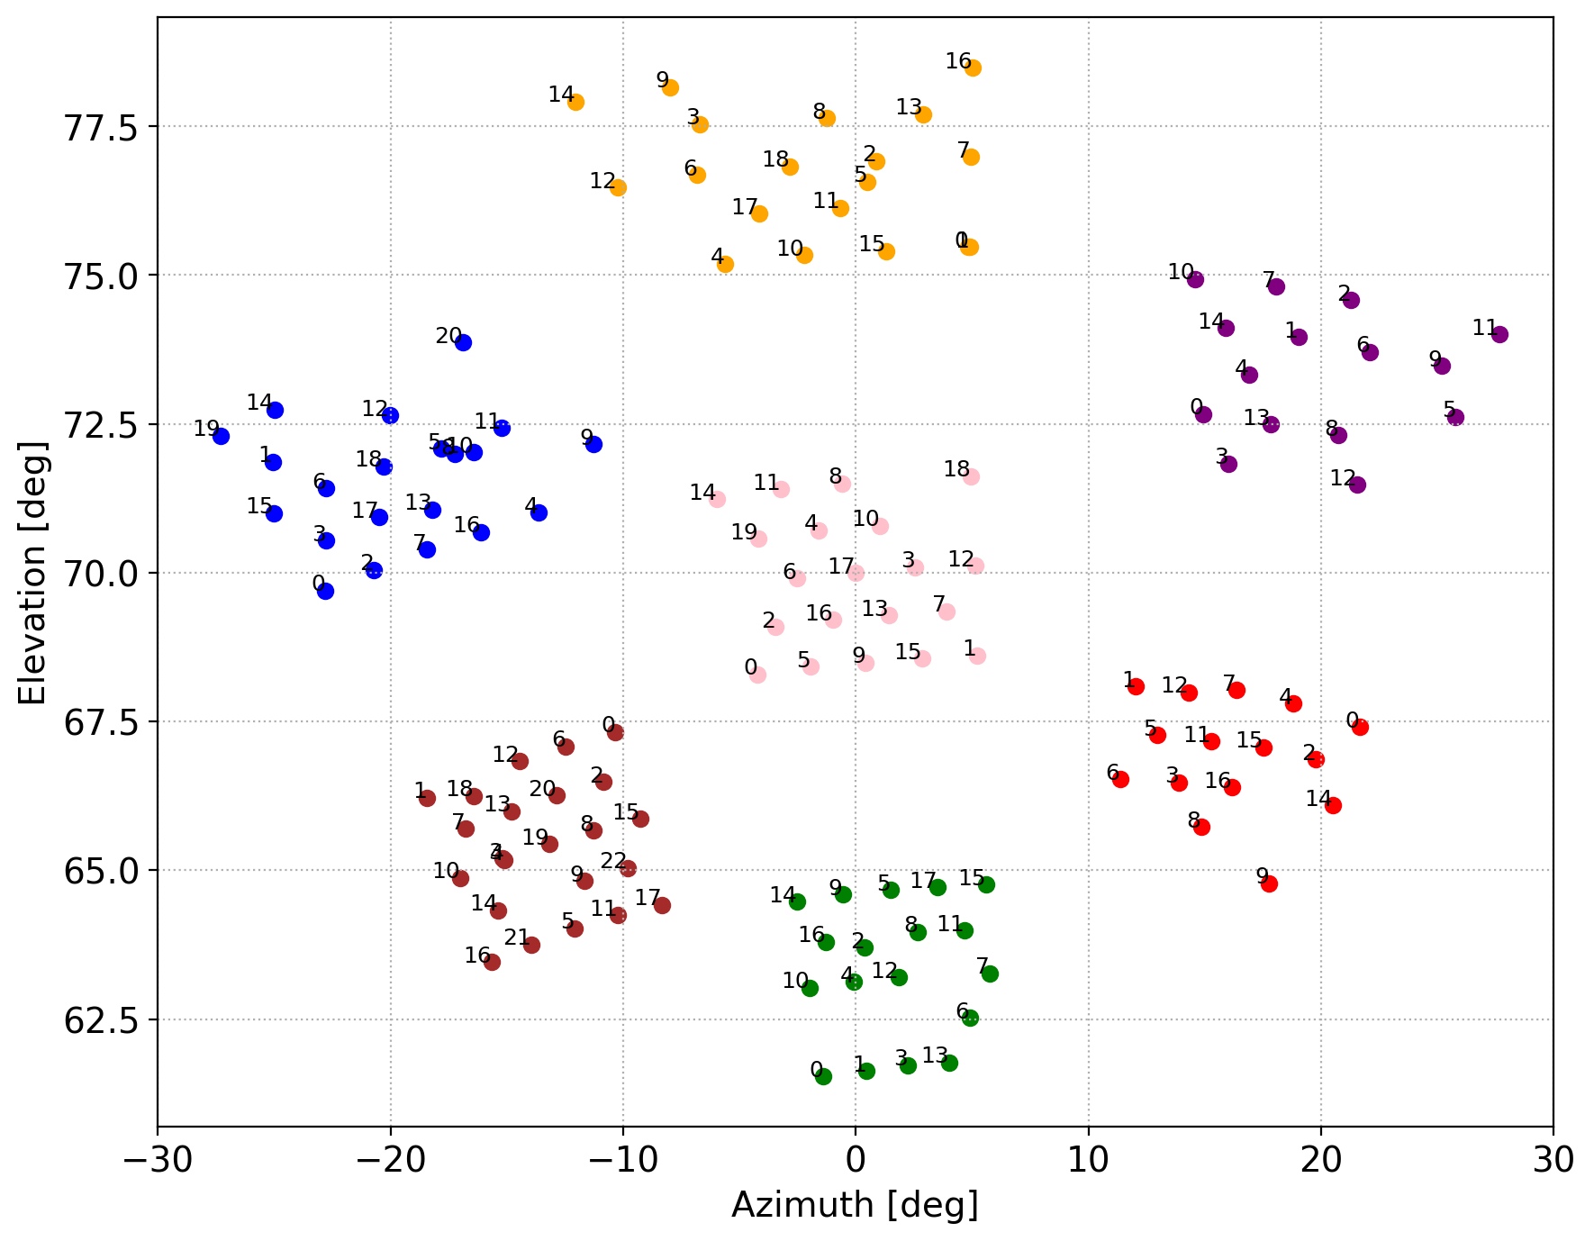
天体を用いた較正結果の確認
月データによる確認
球面による歪みを考慮した実際の配置
回転前
回転後
回転による配置の改善を確認
回転による配置の傾きが是正
145GHzアレイでは歪みからくる非対称性が大きく改善された
加えて
木星の観測データからも同様の結果を再現 → 月での結果を保証することができた

Slide 41
天体を用いた較正結果の確認
改善前
改善後
145GHz
DAQ不調
仰角 [deg]
仰角 [deg]
回転
方位角 [deg]
方位角 [deg]
回転によって配置の傾きが是正
木星データによる追確認でも同様の結果を再現
Notes:
一番離れた検出器のELの差が1.57 -> 0.59程度まで下がっており、ビーム幅程度になっているのでひとまず要求を満たすとする。

Slide 42
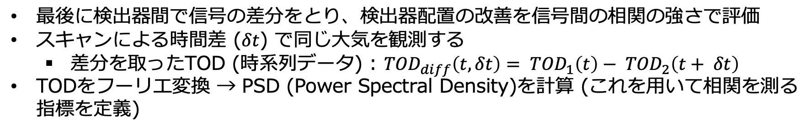
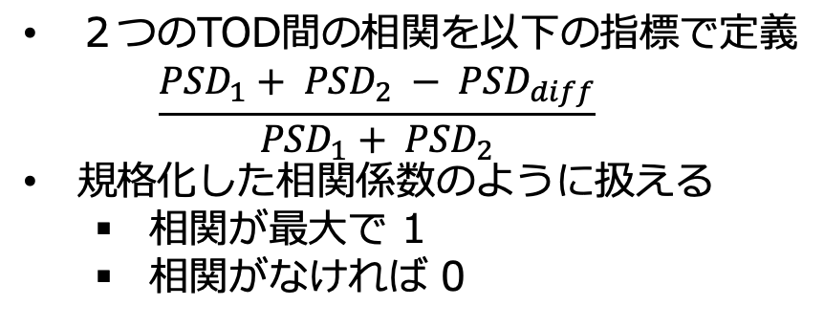
検出器差分と相関
最後に検出器間で信号の差分をとり、検出器配置の改善を信号間の相関の強さで評価
スキャンによる時間差 ($δt$) で同じ大気を観測する
差分を取ったTOD (時系列データ) : ${TOD}_{diff}\left(t, δt\right)= {TOD}_{1}\left(t\right)− {TOD}_{2}\left(t+ δt\right)$
TODをフーリエ変換 → PSD (Power Spectral Density)を計算 (これを用いて相関を測る指標を定義)
畳み込み積分
２つのTOD間の相関を以下の指標で定義
$$\frac{{PSD}_{1}+ {PSD}_{2} − {PSD}_{diff}}{{PSD}_{1}+ {PSD}_{2}}$$
規格化した相関係数のように扱える
相関が最大で 1
相関がなければ 0
|フーリエ変換|^2
PSDと自己相関関数はフーリエ変換で結びつく等価な量
回転の前後で相関を比較

Slide 43
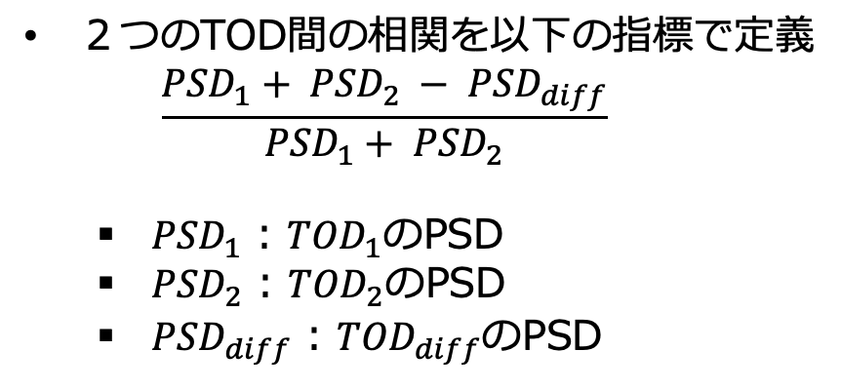
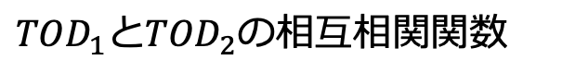
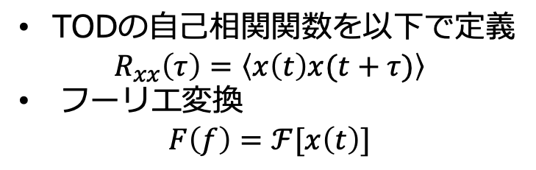
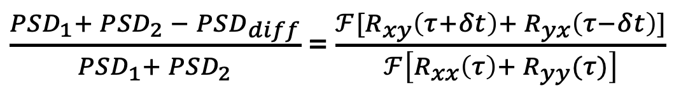
検出器差分と相関
２つのTOD間の相関を以下の指標で定義
$$\frac{{PSD}_{1}+ {PSD}_{2} − {PSD}_{diff}}{{PSD}_{1}+ {PSD}_{2}}$$
${PSD}_{1}$ : ${TOD}_{1}$のPSD
${PSD}_{2}$ : ${TOD}_{2}$のPSD
${PSD}_{diff}$ : ${TOD}_{diff}$のPSD
TODの自己相関関数を以下で定義
$$R_{xx}\left(τ\right)=\left\langle x\left(t\right)x(t+τ)\right\rangle$$
フーリエ変換
$$F\left(f\right)=ℱ[x\left(t\right)]$$
${TOD}_{1}$と${TOD}_{2}$の相互相関関数
$\frac{{PSD}_{1}+ {PSD}_{2} − {PSD}_{diff}}{{PSD}_{1}+ {PSD}_{2}}$ = $\frac{ℱ[R_{xy}\left(τ+δt\right)+ R_{yx}\left(τ−δt\right)]}{ℱ\left[R_{xx}\left(τ\right)+ R_{yy}(τ)\right]}$
実行的な相関係数として扱える

Slide 44
相関の比較
隣接した検出器ペア
回転後のTODが回転前より相関が強い結果を得た
確認した全てのペアで同じ傾向が得られた
相関が強い → 観測する大気がより同じになったことを示唆する
相関が強い
相関の指標
検出器配置の改善で観測する大気の揺らぎを抑制することを確認
ホワイトノイズ

Slide 45
CMB

